Slide 1

Entydig ledelse
Procesværktøjskasse og måleredskab til entydig ledelse i boligsociale helhedsplaner.
INNOVATION
Udviklet for Landsbyggefonden af
Naboskaber.dk, Resonans og RUC

Slide 2
Hvordan sikrer bestyrelsen, at der innoveres, når der er behov for det?
Innovation består af følgende procesværktøjer:
Innovationsmodel
Innovationsspørgsmål
Om innovation i bestyrelsensarbejdet
Bestyrelsen har både til opgave at følge op på og igangsætte aktiviteter og indsatser samt løbende overveje, om der skal ændres og justeres i måden den sociale helhedsplan er struktureret og organiseret. Derfor har bestyrelsen brug for at arbejde med et innvoativt mindset, hvor der arbejdes med at drøfte strategiske innovative overvejelser eksempelvis:
Gør vi det rigtige - rigtigt? Ved at genbesøge formål og mål løbende for de konkrete aktiviteter.
Se på tværs af aktiviteter og konkrete indsatser for at lede efter samlende koncepter og helhedsorienterede tilgange.
Stille åbne og nysgerrige spørgsmål til hinanden under bestyrelesmøderne.
Formål med innovationsfokus
At sætte strategiske og innovative perspektiver i spil
At tænke på tværs og skalere små successer i større koncepter
At styrke de eksterne relationer og netværk ifht. fremtidige samarbejdspartnere
At eksperimentere og være risikovillige
Gode råd og opmærksomhedpunkter
Give tid til dialoger, hvor I brainstormer på ‘Hvad nu hvis spørgsmål’.
Bring eksterne forstyrrelser ind fx fra nye typer af samarbejdspartnere, erhvervslivet og foreninger mfl.
Sæt beboernes og borgerne i kommunes perspetkiver i spil via ude-fra-ind input.
2

Slide 3

Værktøj: Innovationsmodel
Udfold jeres visionære ambitioner med et udefra-ind perspektiv
Formålet med at bestyrelsen arbejder strategisk ud fra en innovationsmodel er at sikre en undersøgende og afprøvende arbejdsform. Når I arbejder innovationsstrategisk arbejder i mindre lineært og mere cirkulært ved at arbejde frem og tilbage, så I kan tilpasse og justere undervejs. Det løbende innovationsfokus bruges til at udfolde jeres visionære ambitioner og løfte de løbende forbedringer og enkeltstående løsninger til helhedsorienterede tilgange. Innovation kan være på flere niveauer fra inkrementel innovation med små ændringer i hverdagen til de radikale ændringer og løsninger på større og mere komplekse udfordringer.
Trin – vejledning til brug af værktøjet
Fase 1: I beskriver og definerer fokus for jeres ambitioner.
Fase 2: I går på opdagelse i nu-situationen, problemer og potentialer (er der fx indsatser der ikke har fremdrift?)
Fase 3: I skaber og samskaber nye ideer og tiltag med interne og eksterne aktører
Fase 4: I tester løsninger af via eksperimenter
Fase 5: I realiser og skalerer den merværdi, der er skabt
Tid
Anbefalet 30 minutter
Materialer
Skabelon
Post-it’s
Tuscher
3

Slide 4
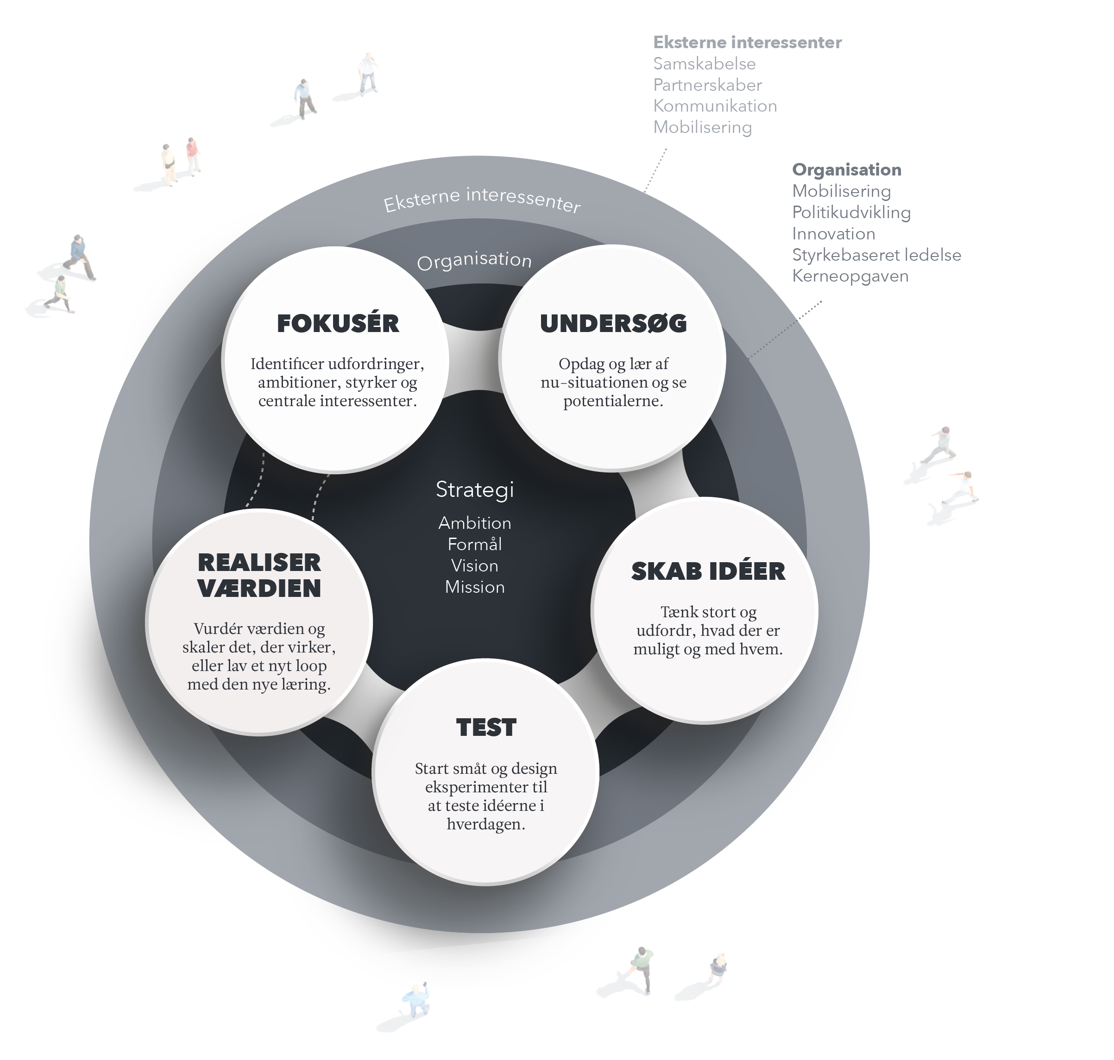
Eksempel på innovationsmodel
4
Kilde: Professor Jeanne Lietdka og Resonans A/S

Slide 5

Processpørgsmål: Innovationsmindset
En stor international undersøgelser blandt innovative virksomheder viser, at et innovativt mindset understøttes af følgende fire dimensioner:
At der bliver stillet spørgsmål, så nysgerrigheden holdes intakt
At man observerer og undersøger hverdagens praksis for at hente inspiration
At der netværkes og dermed bringes viden ind fra andre fag, brancher og områder
At der foretages eksperimenter og test af, hvad der virker
5

Slide 6
Processpørgsmål: Innovationsspørgsmål
Lav i bestyrelsen en temperaturmåling på følgende spørgsmål:
I hvor høj grad har I…
Fået input og forstyrrelser i jeres strategiske arbejde fra personer og organisationer udefra?
Spurgt til, hvad udfordringen betyder for de forskellige målgrupper? (beboergrupper, fagpersoner og strategiske samarbejdspersoner)
Hentet inspiration fra andre sammenhænge, der har haft en lignende udfordring?
Kilde: The Innovator's DNA: Mastering the Five Skills of Disruptive Innovators, der er baseret på 8 års studier i 75 lande blandt 500 innovatorer og 5.000 ledere og mellemledere.
6

